Slide 1
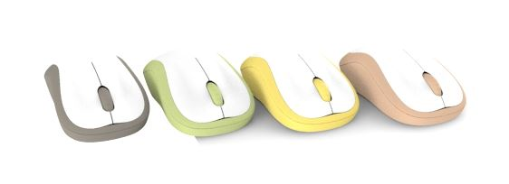
심플 주의를 위한 M OUSE PLANNING
학과 : 스페인어중남미학과
학번 : 2014728074
이름 : 다니 테이코

Slide 2

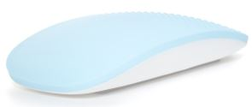
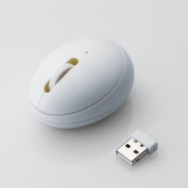
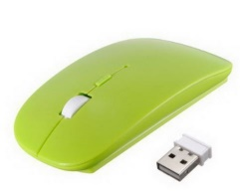
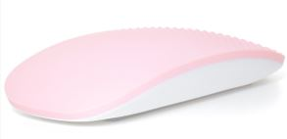
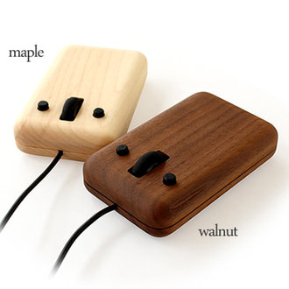
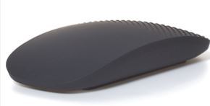
1
Soft
Color Trend
기존 제품 색상 조사
Dynamic
Static
얕은
자연적인
소박한
여유있는
고급스로운
Hard

Slide 3
2
Soft
Color Mapping
Dynamic
Static
Hard

Slide 4
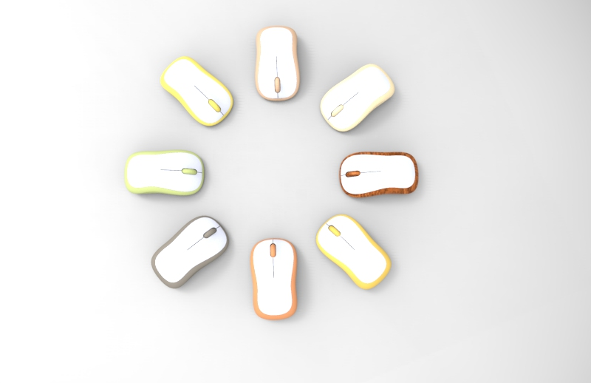
3
Color Variation

Slide 5
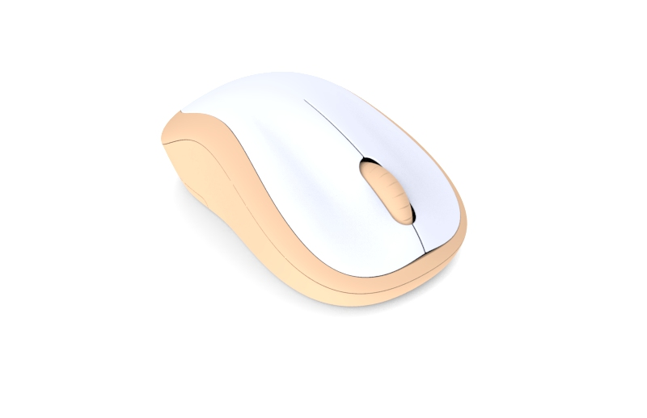
3
Rendering
Color Concept :

Slide 6
